Slide 1
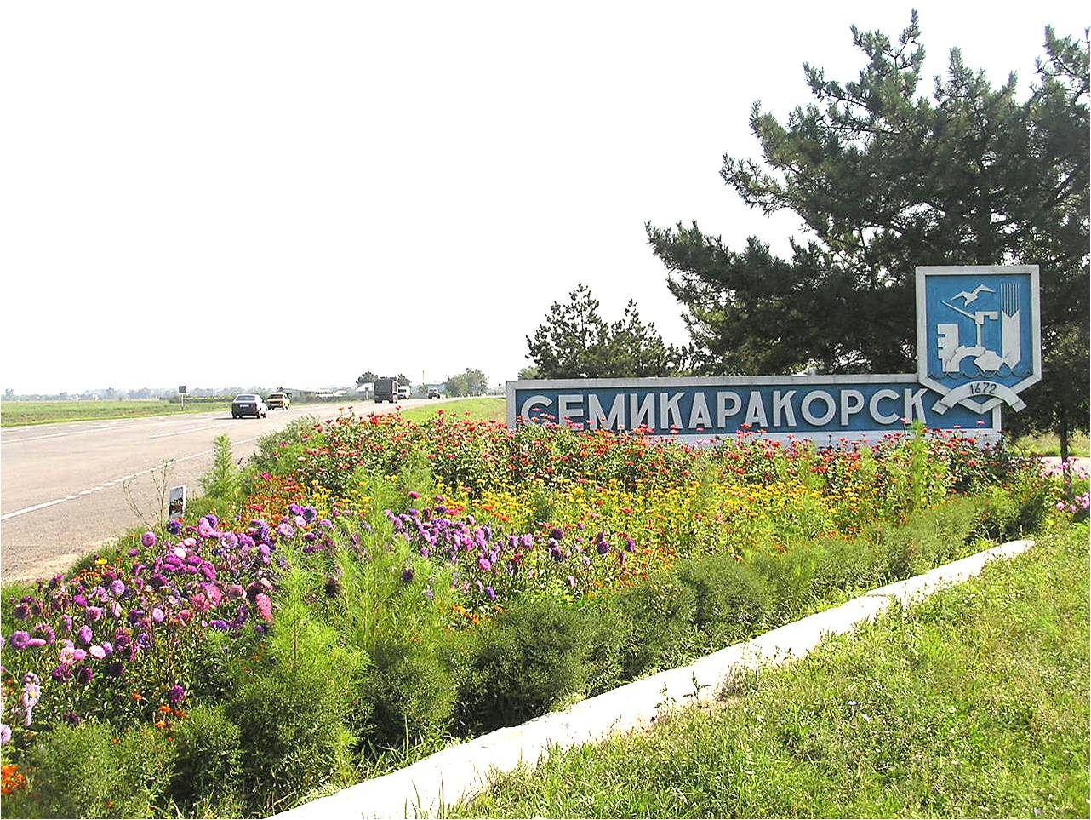

Я люблю Семикаракорск!
Воспитатель:Чекина О.В.

Slide 2
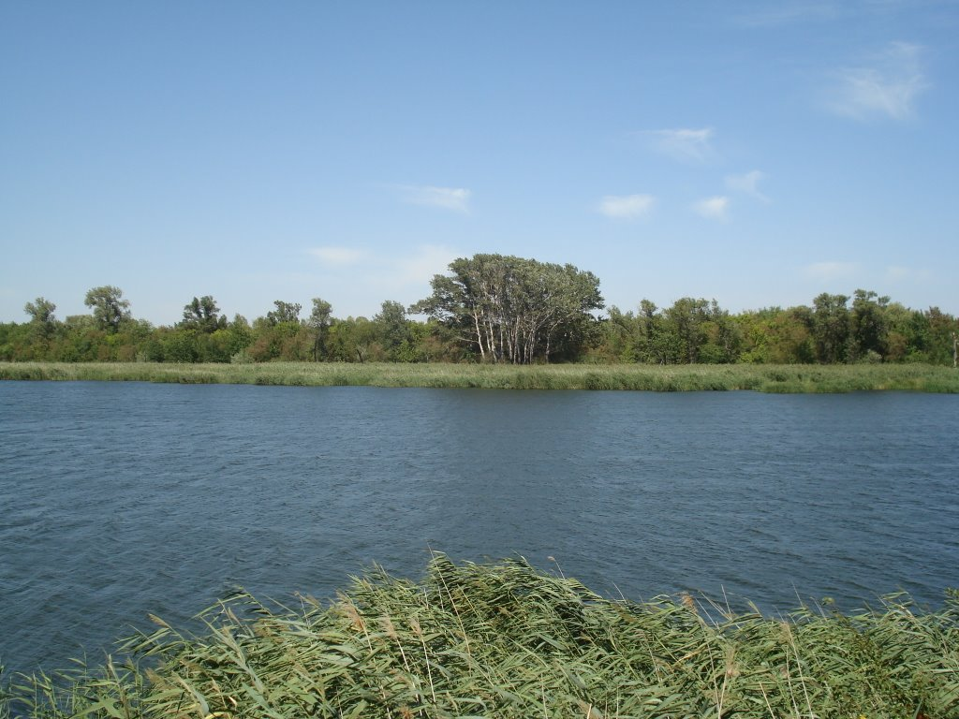
Дон возле ул. Красноармейской,8 пер

Slide 3
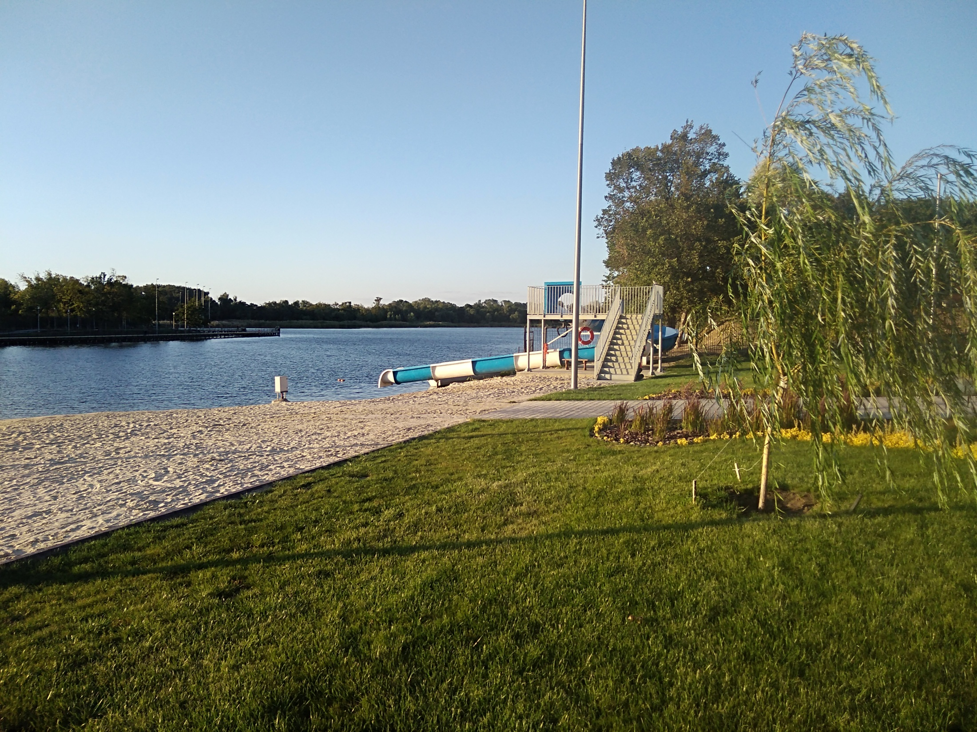
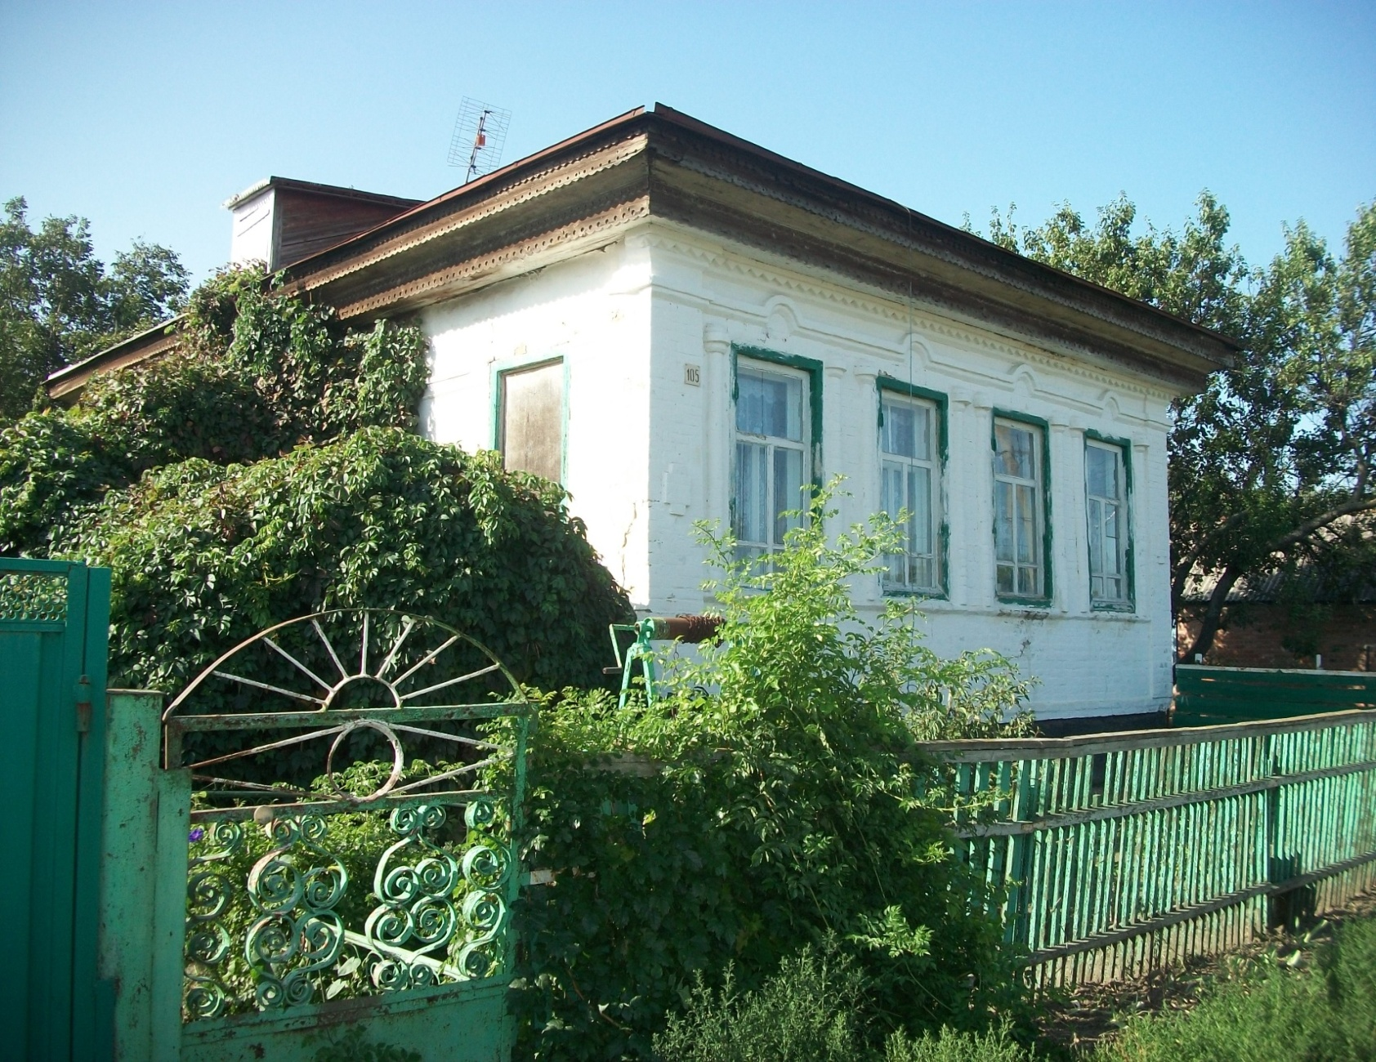
Ул. Красноармейская, 3 пер.

Slide 4
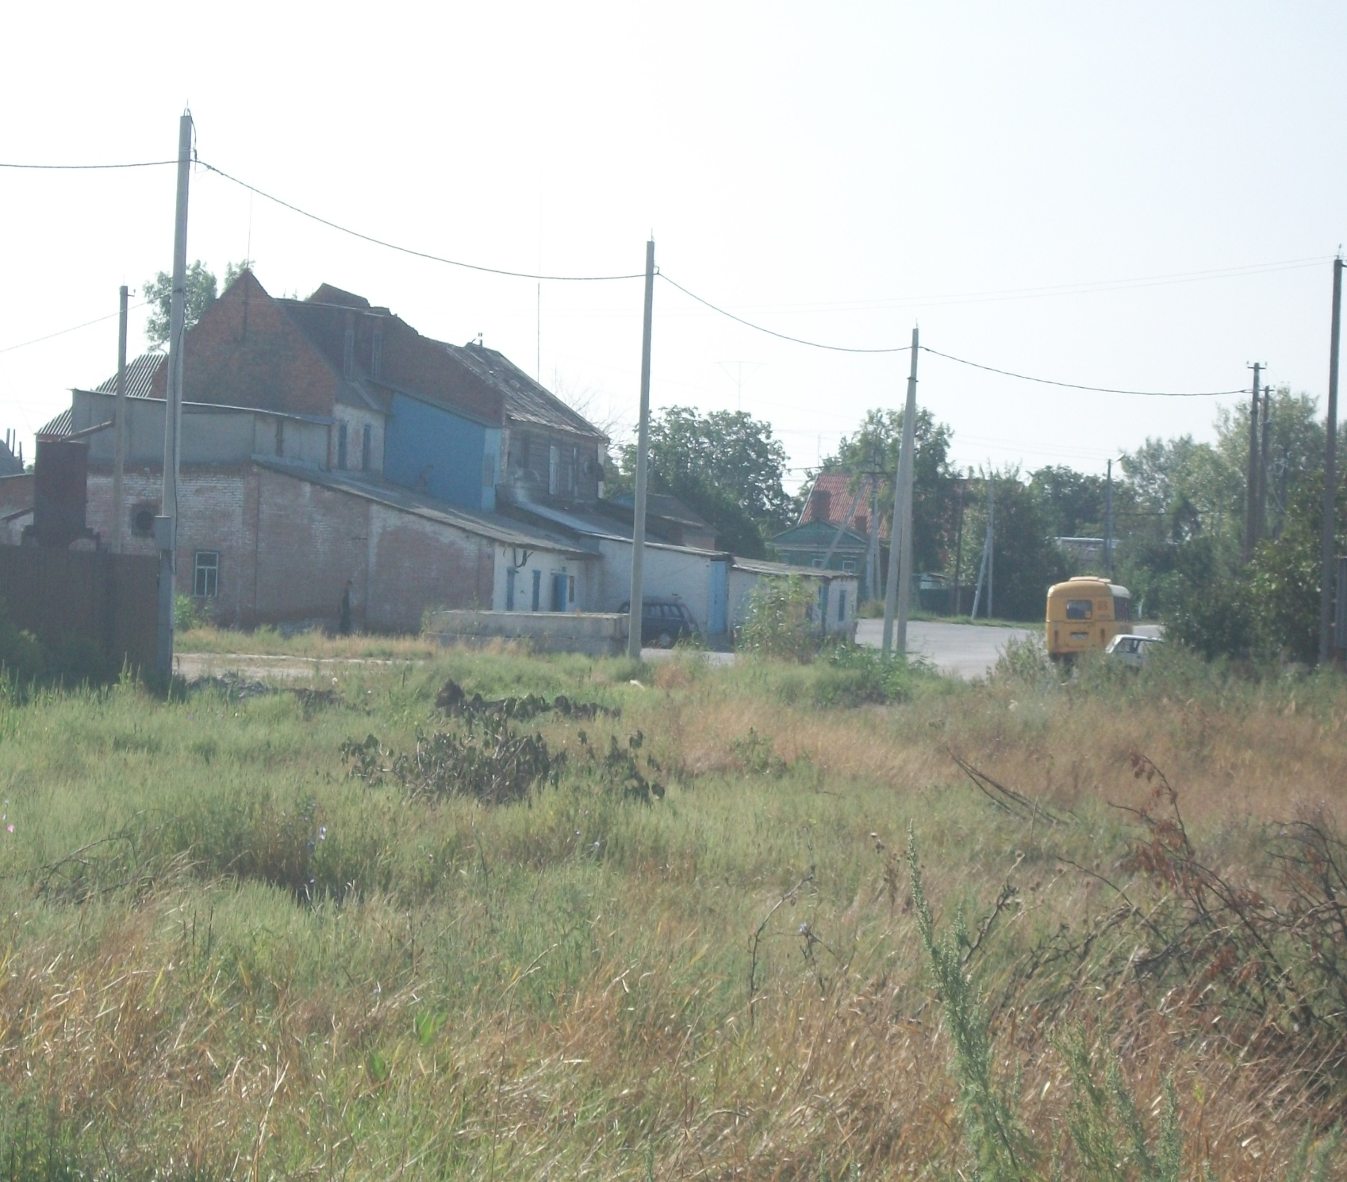
Старая мельница в Семикаракорске

Slide 5
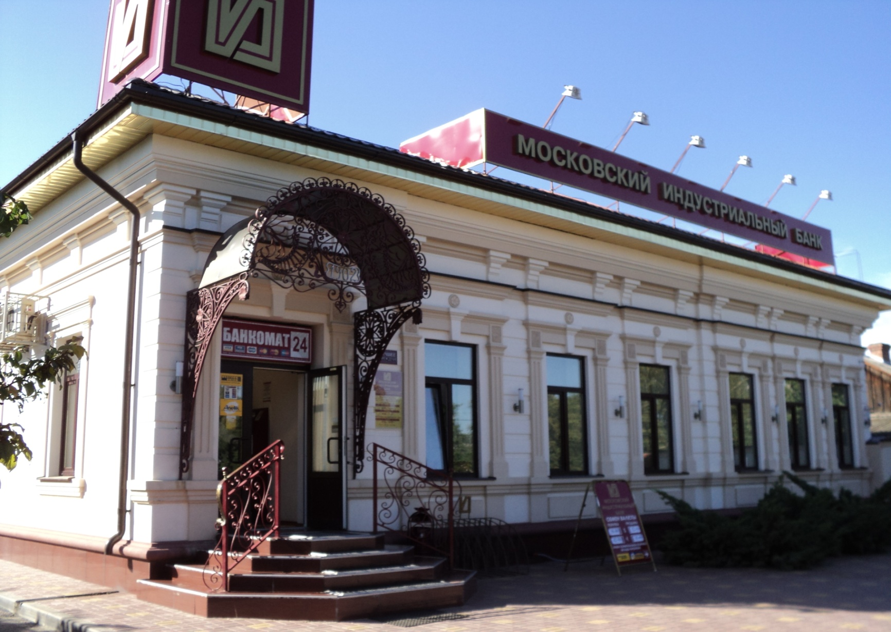
Дом Парамонова

Slide 6
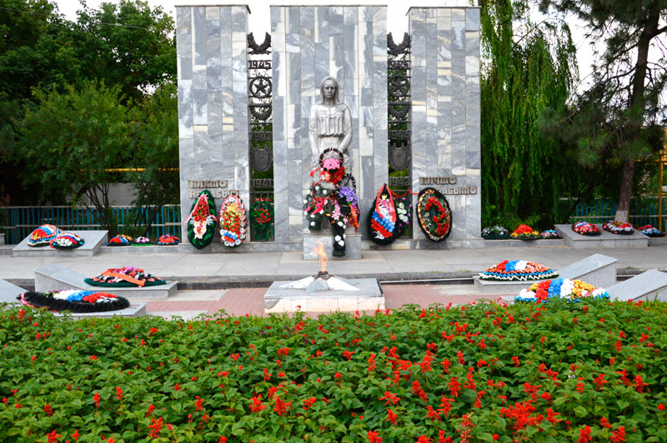
Площадь имени И. Левченко

Slide 7
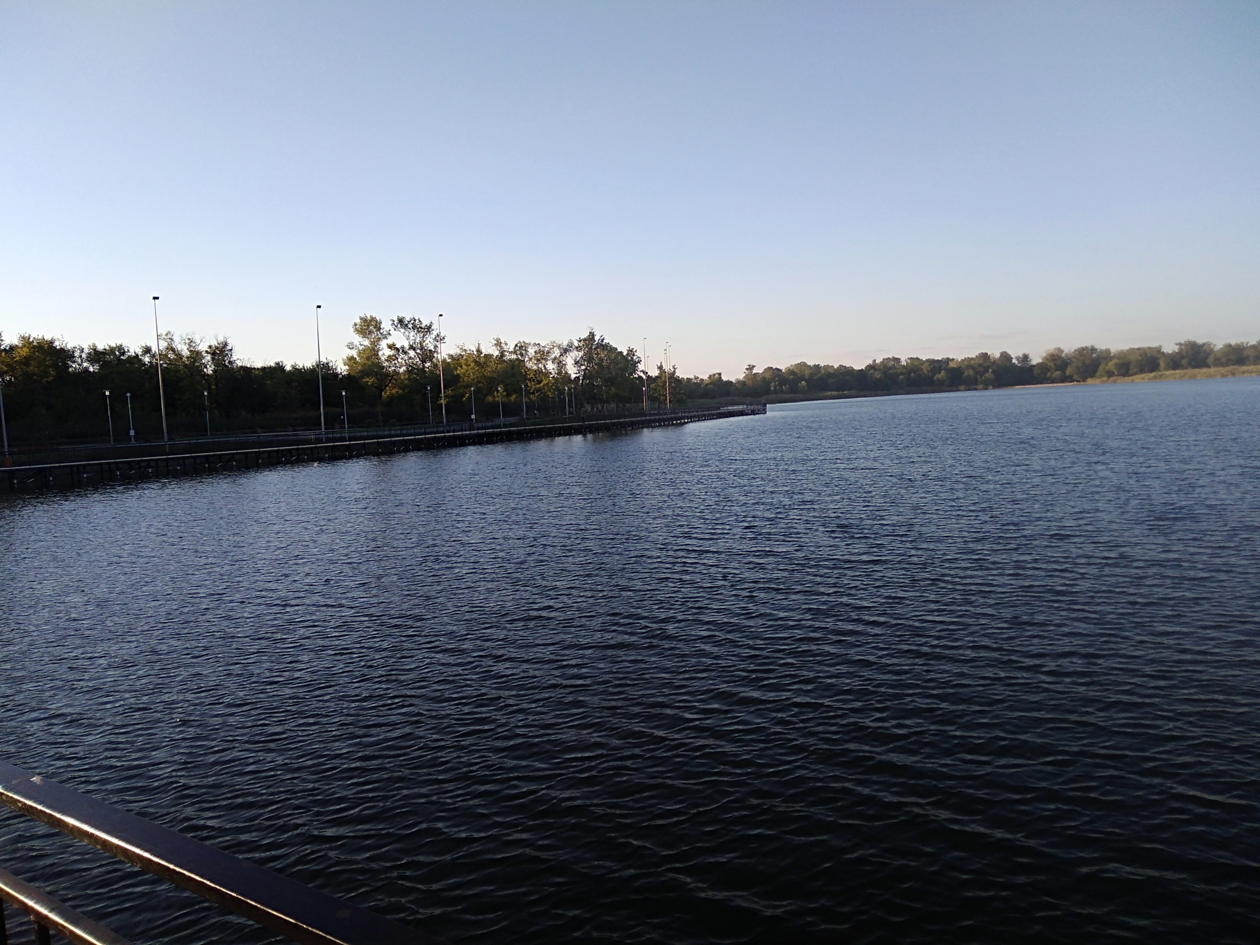
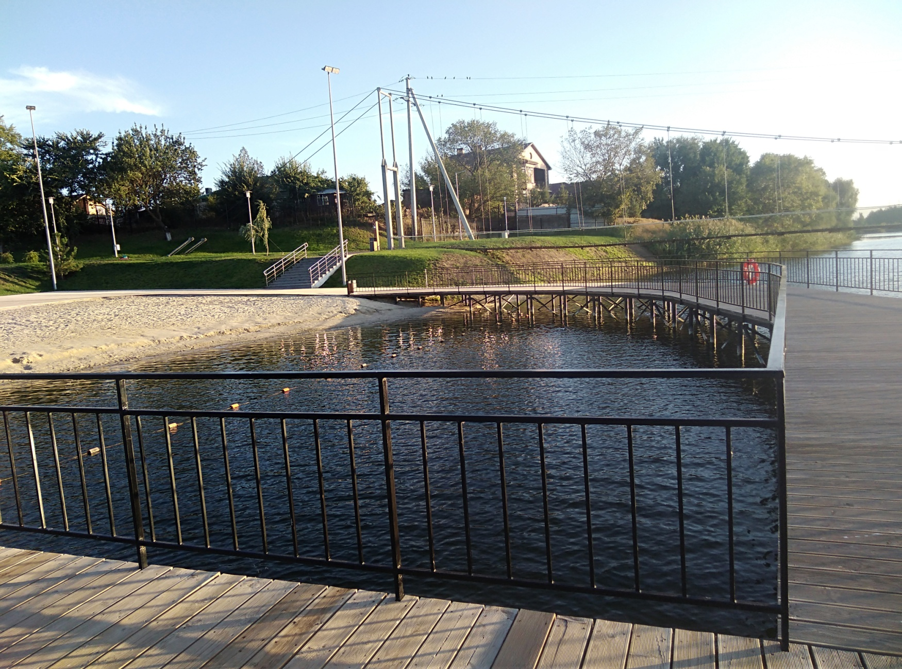
Подвесной мост

Slide 8

Старый Дон

Slide 9
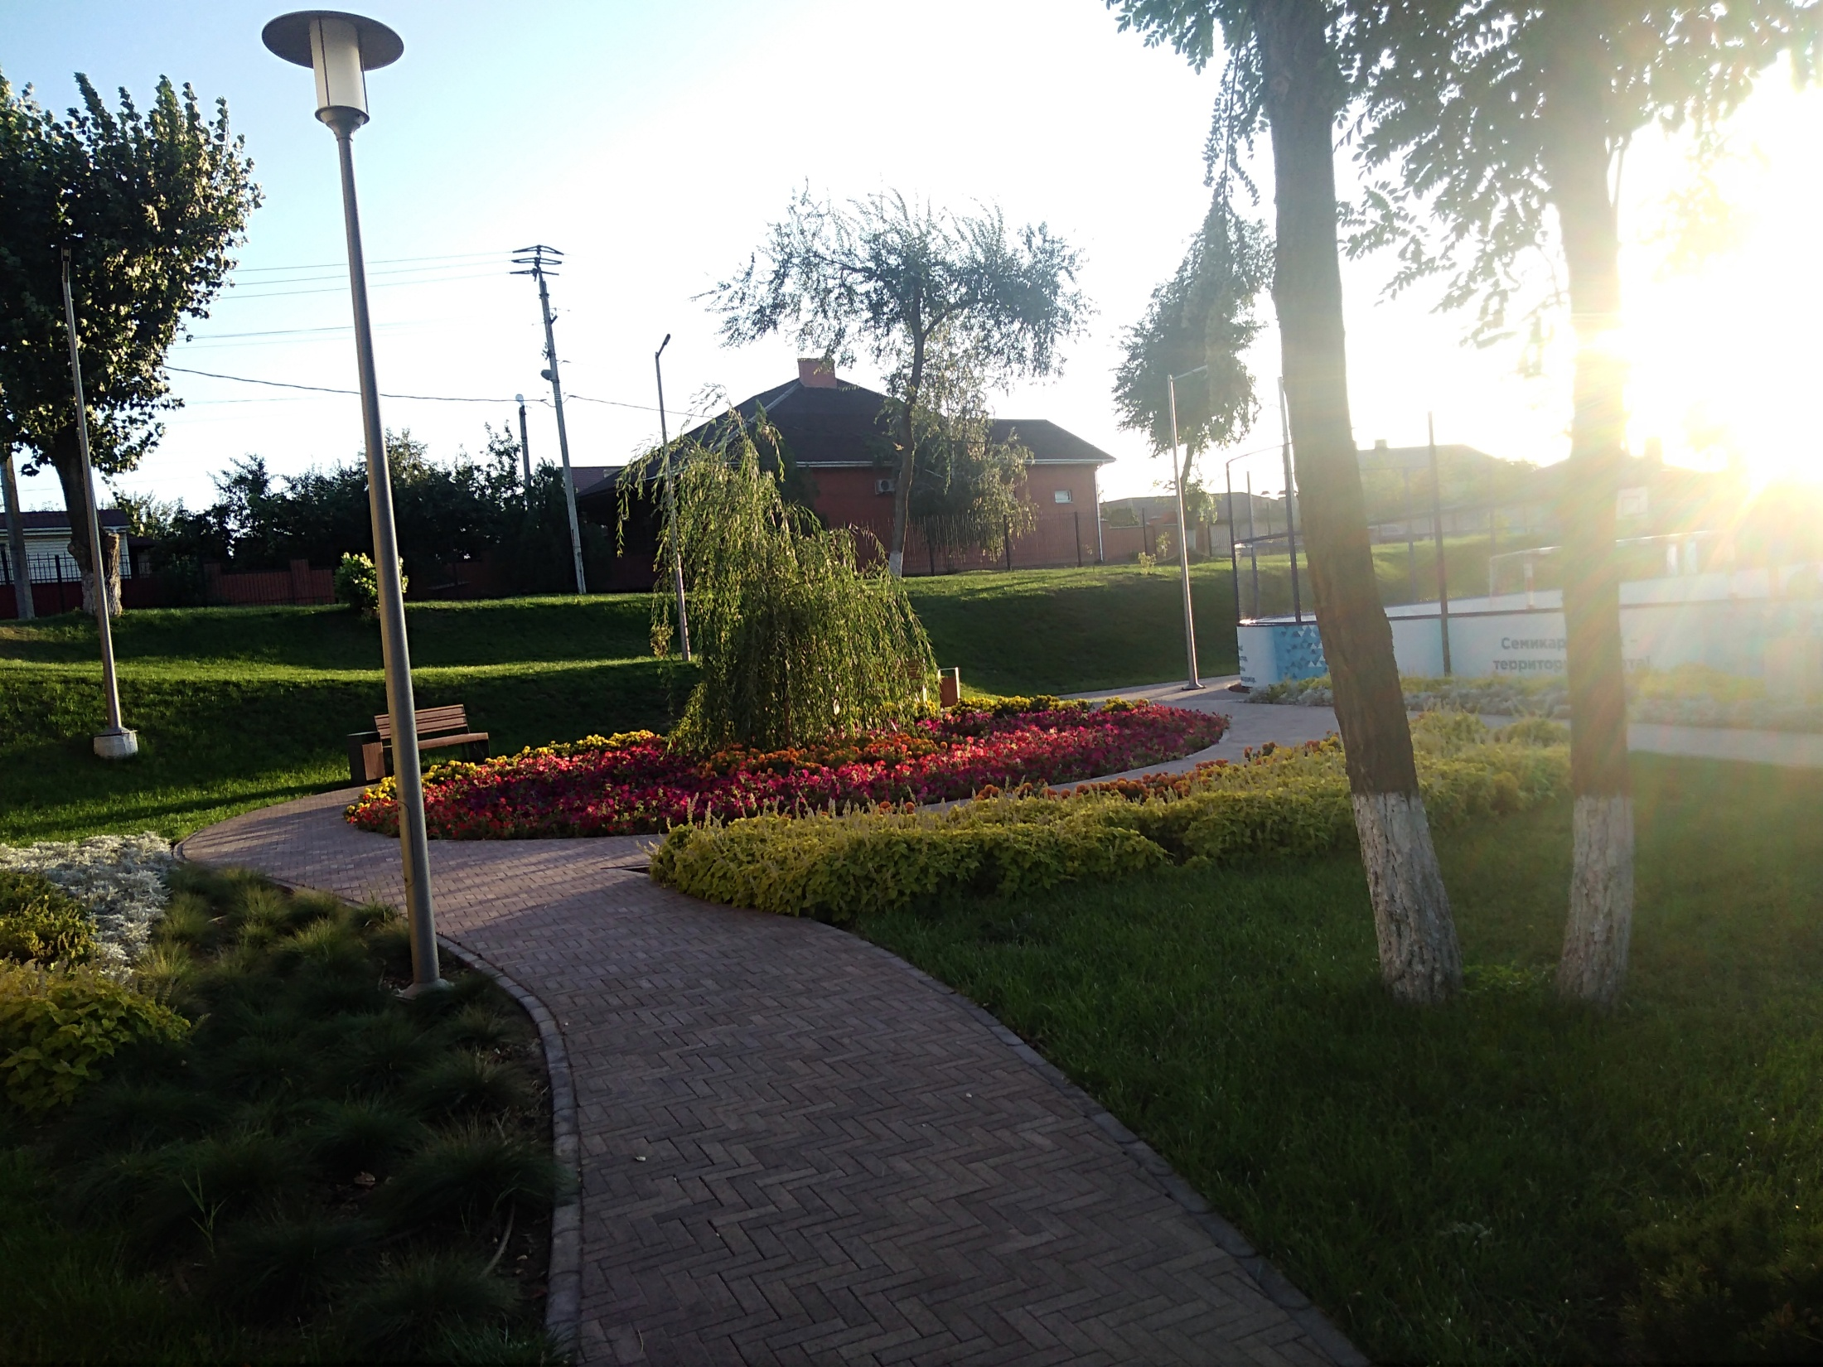


Slide 10
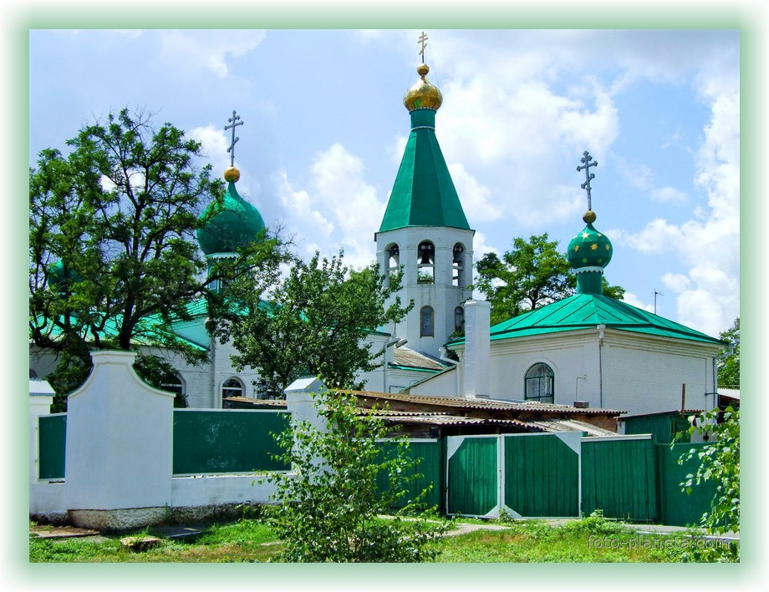
Храм Святой Троицы

Slide 11
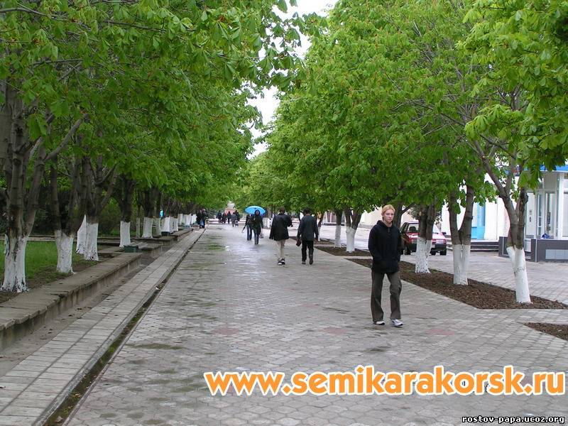
Ул. Ленина
(быв. Аптекарская)

Slide 12
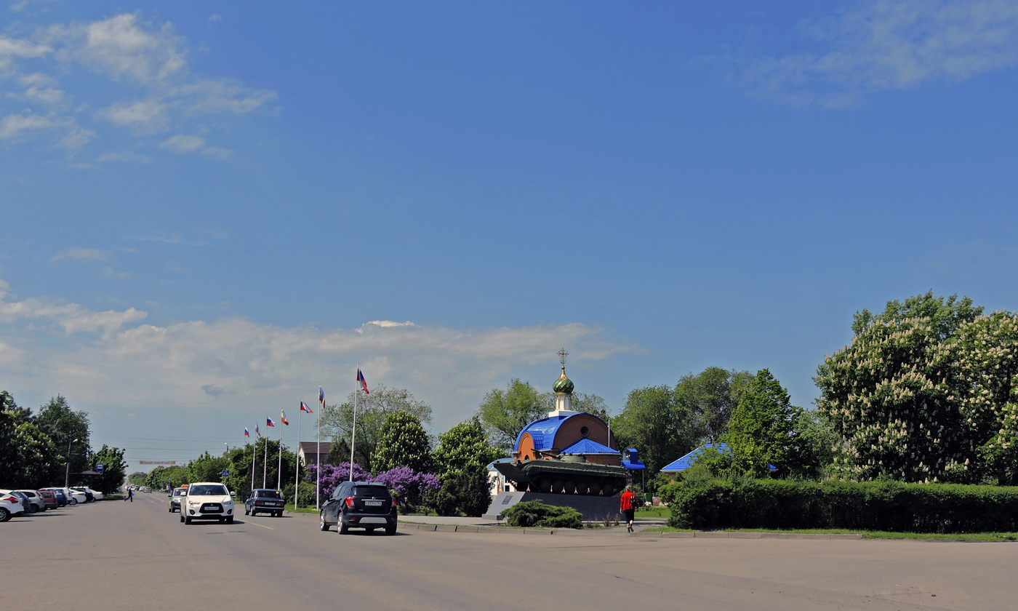
Пр.Атаманский
(быв. Церковная)

Slide 13
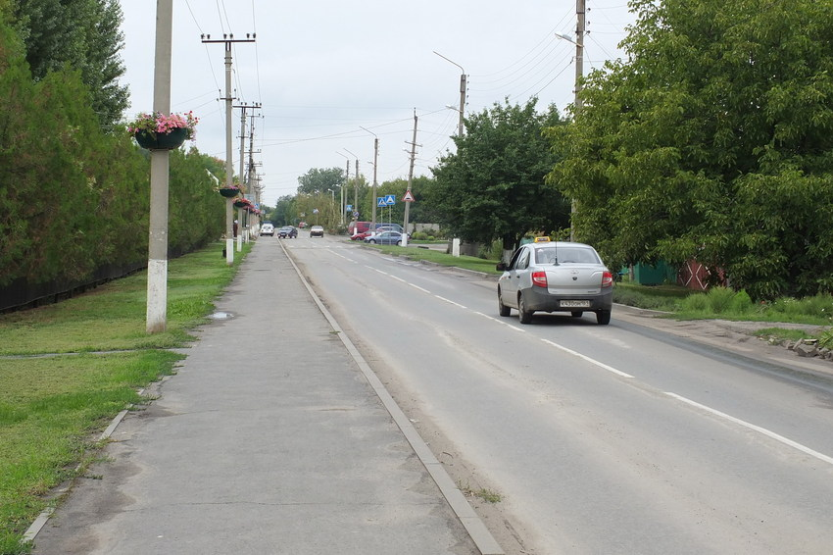
Ул.Красноармейская
(Береговая)

Slide 14
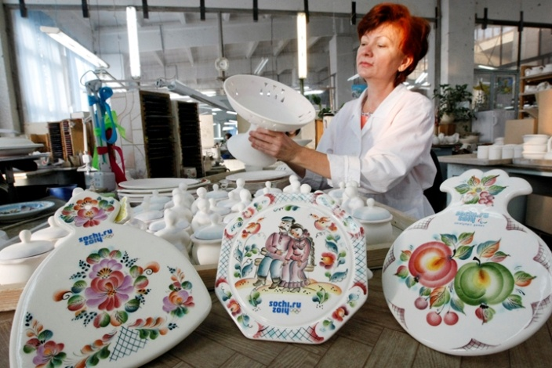
Аксинья

Slide 15
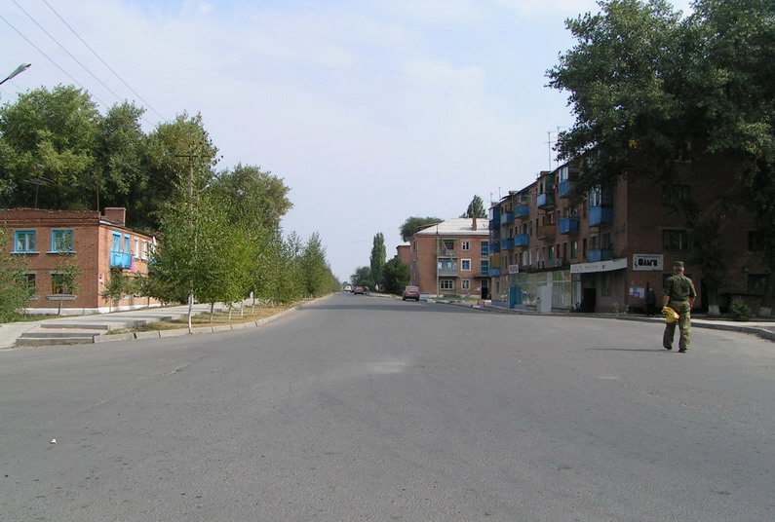
Ул. Араканцева

Slide 16
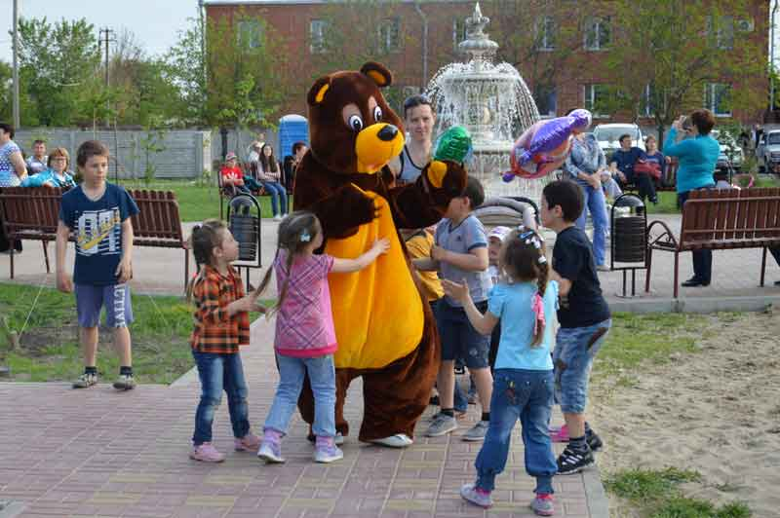
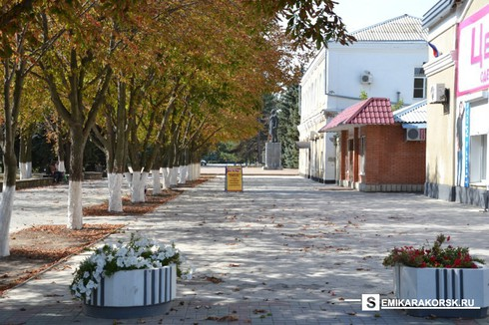
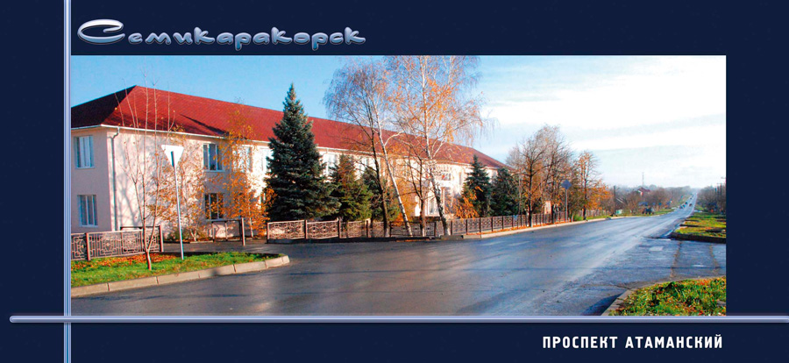

Slide 17
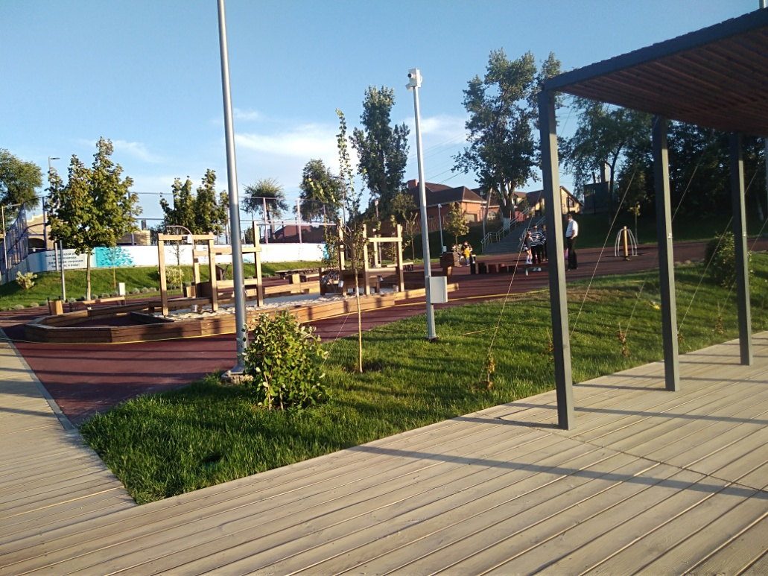

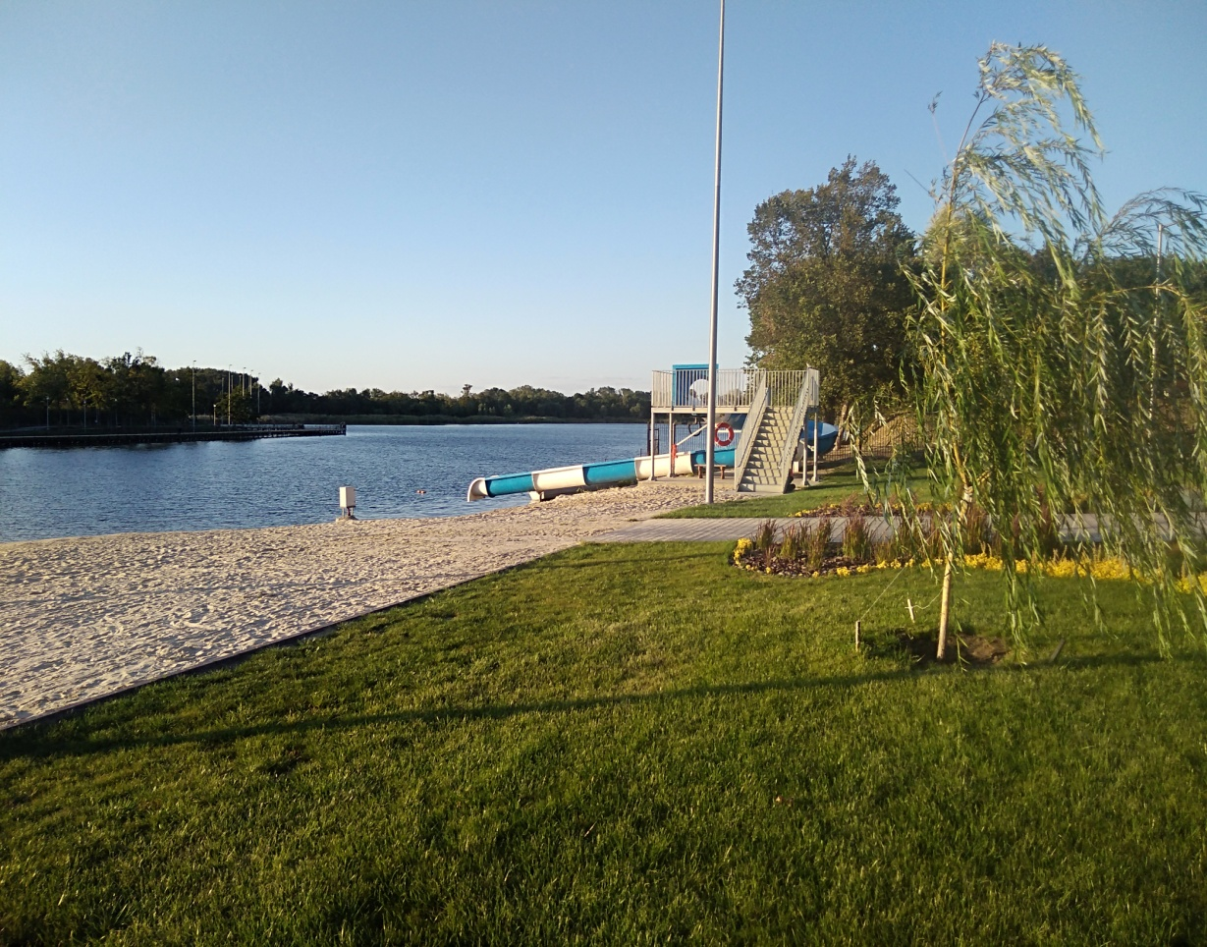
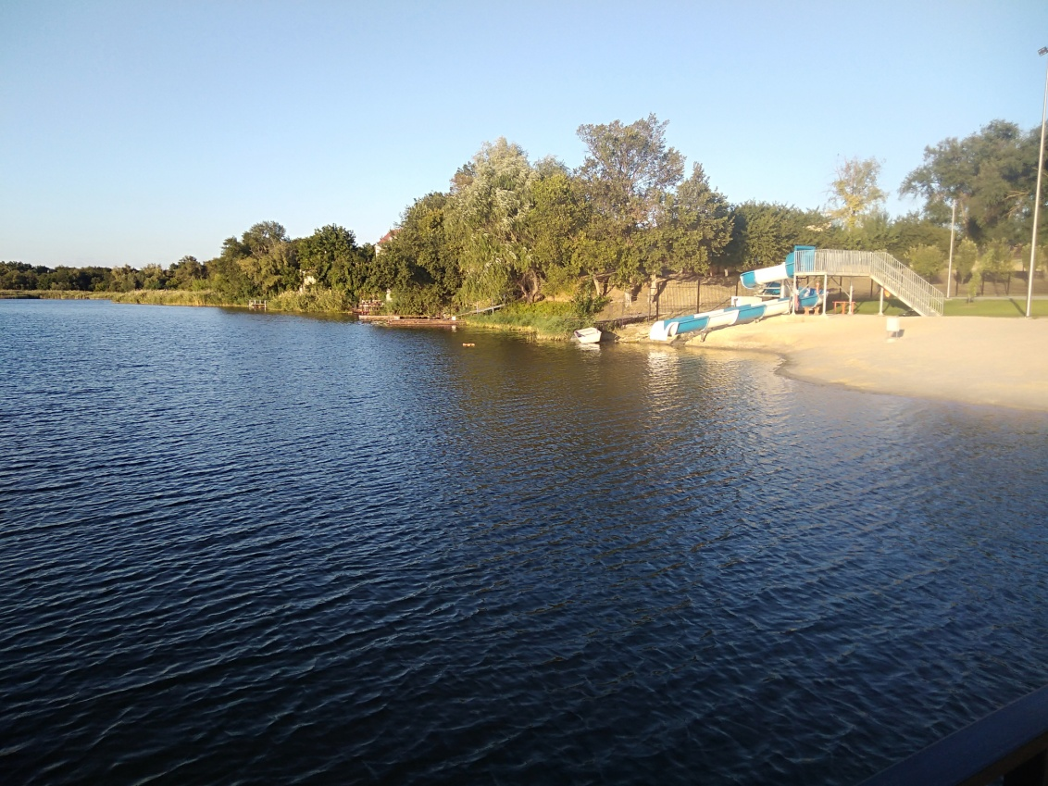
Я
СВОЙ
ГОРОД

